Slide 1

Possessive Adjectives

Slide 2

Os pronomes possessivos vêm antes do substantivo e indicam posse.
My name is Liz.
That is their car.
He is our father.

Slide 3
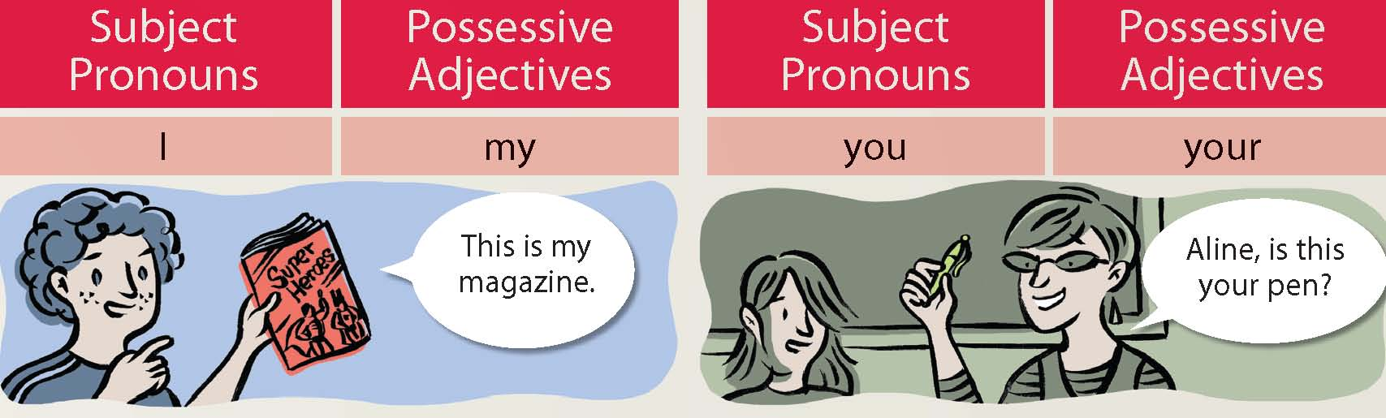
Observem a relação entre os pronomes pessoais, que têm função de sujeito, e os pronomes possessivos, que têm função de adjetivo.

Slide 4
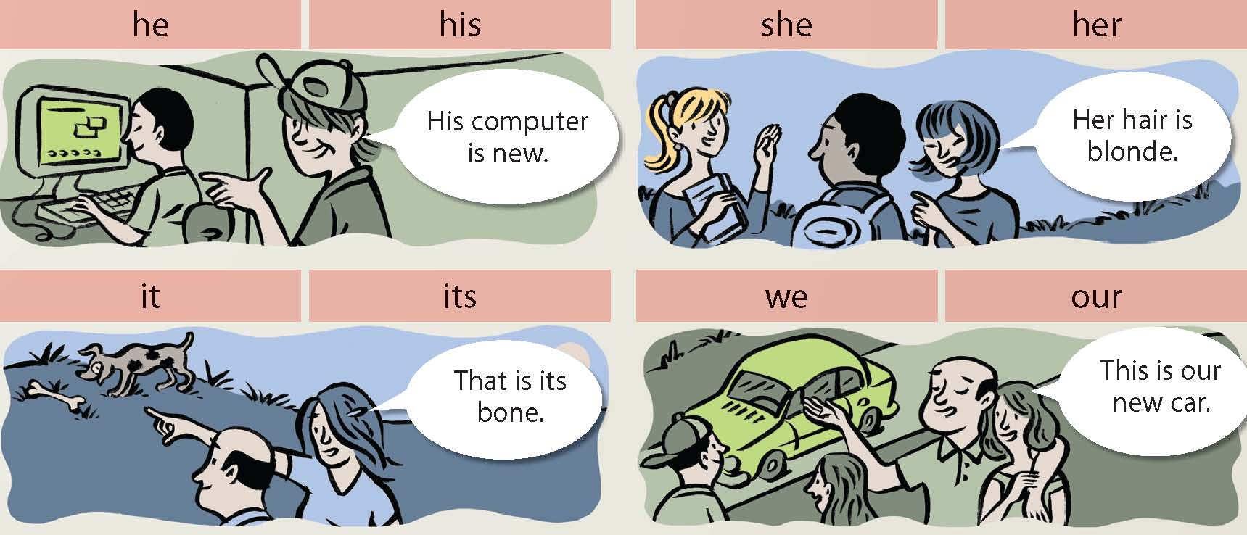

Slide 5
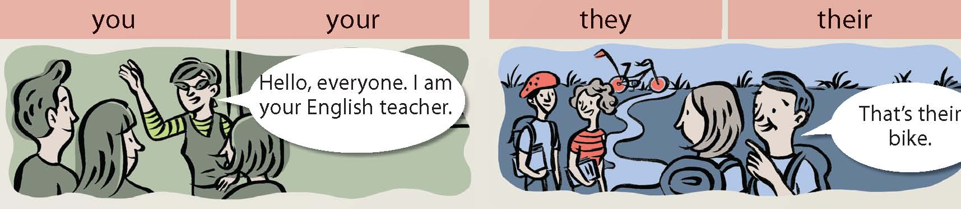

Slide 6

Possessive Case (Genitive)
Para indicar posse, além de usar os pronomes possessivos, pode-se acrescentar ’s ao substantivo.
1. Quando o substantivo termina em s ou está no plural regular acrescenta-se apenas o apóstrofo:
the boys’ flashlight
the teachers’ classroom
2. Em caso de nomes próprios terminados em s, pode-se utilizar apenas o apóstrofo ou ’s:
the Browns’s trailer ou Browns’ trailer
This is John’s sleeping bag.
That is Leo’s bicycle.
Amy’s notebook is yellow.

Slide 7

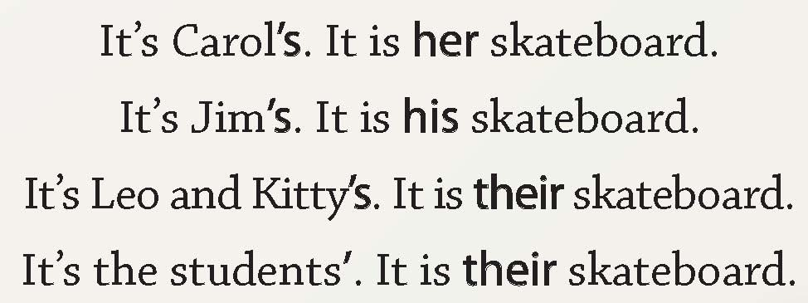
Whose é o pronome interrogativo usado para perguntar a quem algo pertence.

Slide 8
Imperative

Slide 9
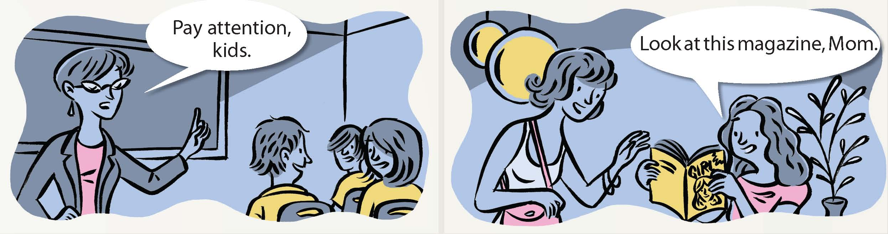
O imperativo pode ser usado tanto para dar ordens quanto para fazer pedidos.

Slide 10
Prepositions

Slide 11
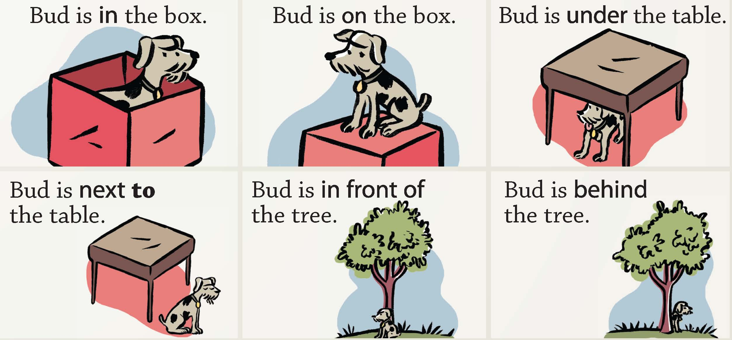
Preposições são palavras usadas para mostrar a relação entre um substantivo ou pronome e outras palavras na frase. Veja a seguir alguns exemplos de preposições de lugares.
My brother is sleeping___ the couch.
The fishbowl is___ the table.
The fish are___ the fishbowl.
See the text___ page 29.
My friends are___ the park.
I have classes___ the morning.
on
on
in
on
in
in

Slide 12
Can I sit ________ you?
Fish swim________ the surface
of the water.
The river flows________ the bridge.
The car was parked_______ the
corner.
next to
under
under
next to

Slide 13
The English teacher stands ___________ the class.
The child is afraid, so she stands ___________ her mother.
The other kids always leave
John___________ .
in front of
behind
behind

Slide 14
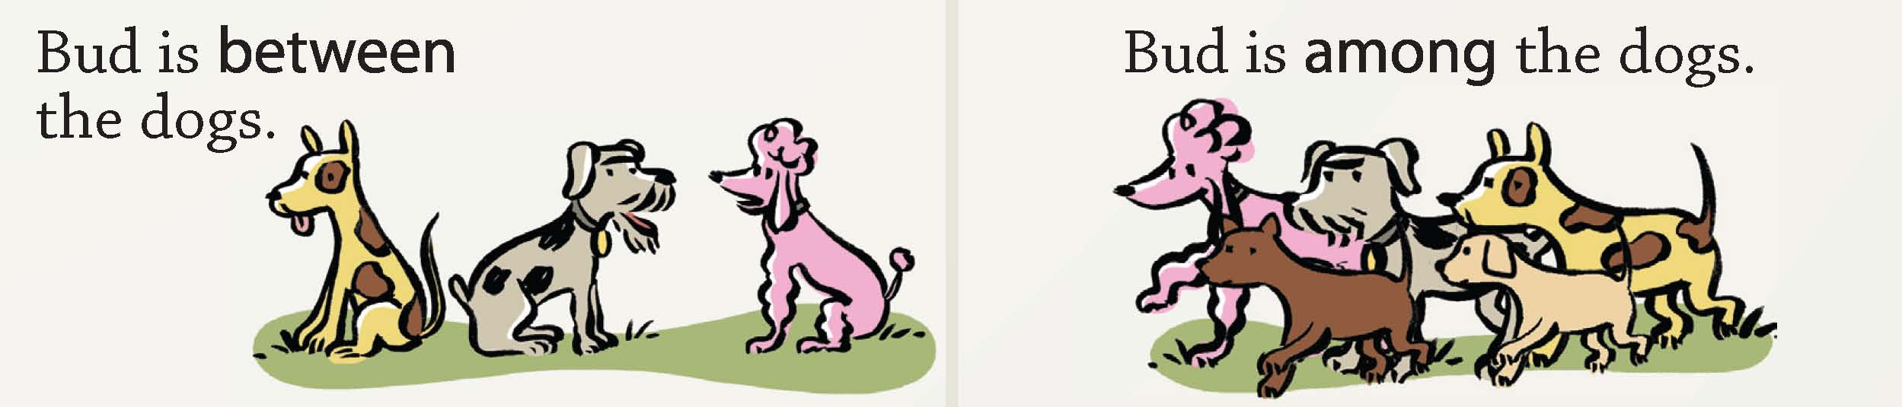
Please, put the TV set _________ the two armchairs.
She shared the cake ________ her friends.
The party is __________ seven and eight o’clock.
My sneakers are _______ those T-shirts.
between
among
between
among

